Slide 1

Příjemce | Základní škola, Třebechovice pod Orebem, okres Hradec Králové
Registrační číslo projektu | CZ.1.07/1.1.05/02.0010
Název projektu | Digitalizace výuky
Číslo prioritní osy | 1/1.1
Předmět | Přírodopis
Téma | Kořen
Ročník | sedmý
Autor | Mgr. Lenka Pechová

Slide 2
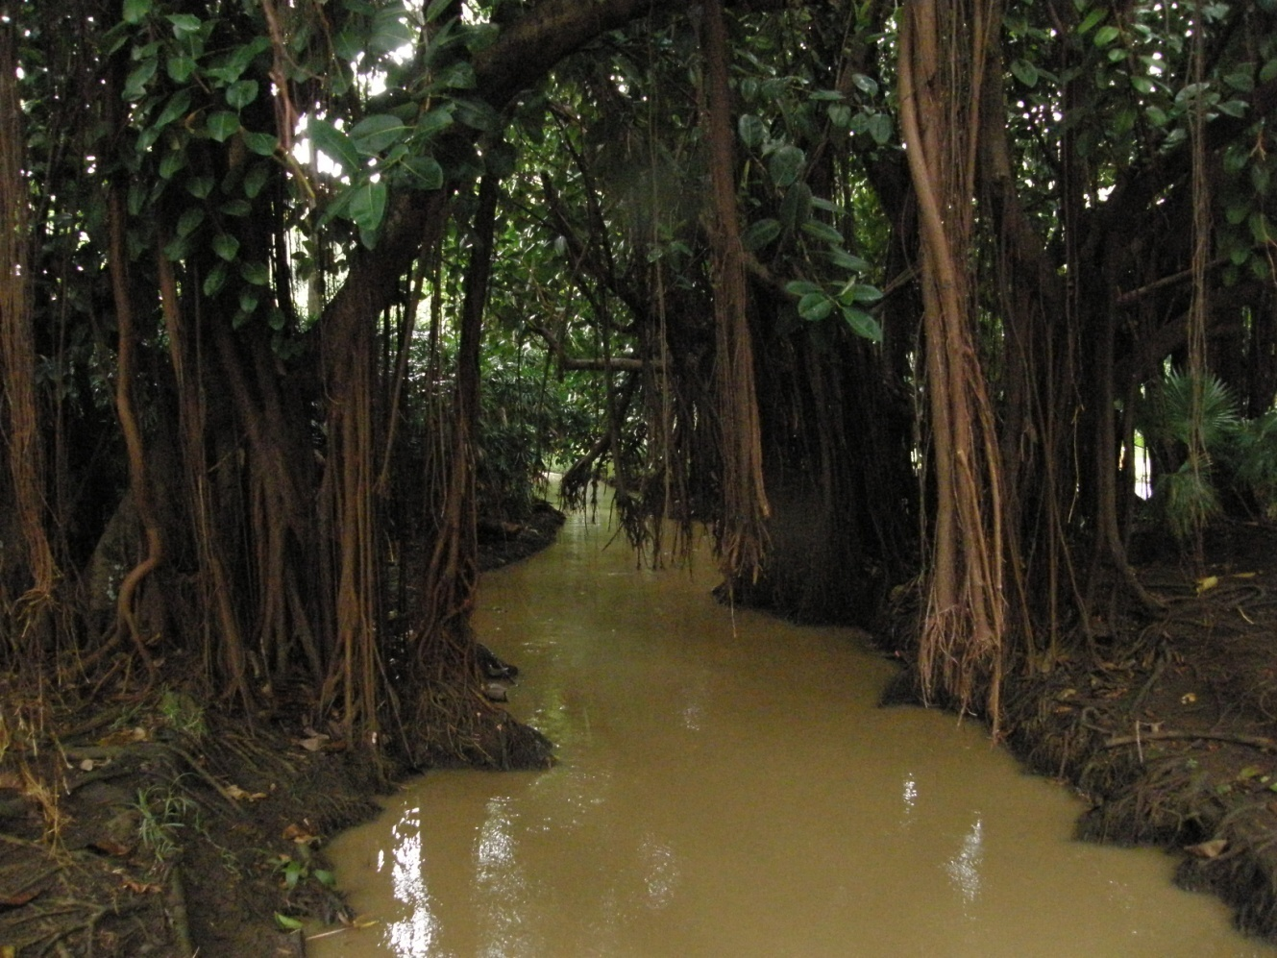
KOŘEN

Slide 3
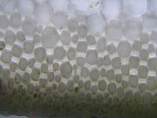
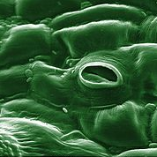
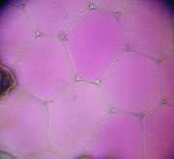
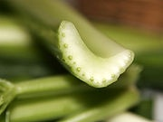
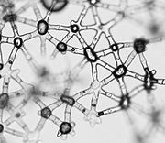
OPAKOVÁNÍ
Co to jsou pletiva?
Skupiny specializovaných buněk se stejnou funkcí.
Doplň k jednotlivým typům pletiv jejich funkci:
vodivé pletivo …………………………..
krycí pletivo …………………………….
zásobní pletivo …………………………
dělivé pletivo ……………………………
podpůrné pletivo ……………………….
podpůrné
pletivo
průduch
pokožka
cévní svazky
dužnina

Slide 4
OPAKOVÁNÍ
Co je v rostlině tvořeno pletivy?
Orgány.
Doplň názvy k jednotlivým rostlinným orgánům.
………………….
…………………
…………………
……………
…............

Slide 5
OPAKOVÁNÍ
Spoj pojmy, které k sobě patří:
vegetativní orgány
reprodukční orgány
plod
list
kořen
stonek
květ
Co vytváří všechny orgány dohromady?
Organismus.

Slide 6
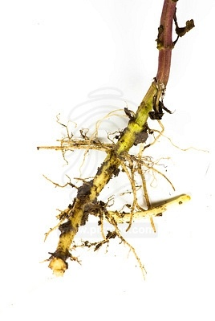
FUNKCE KOŘENE
Doplň za pomoci učebnice jakou funkci v rostlině má
kořen – její většinou podzemní orgán.
…………………………………
…………………………………
...............................................
…………………………………
…………………………………

Slide 7
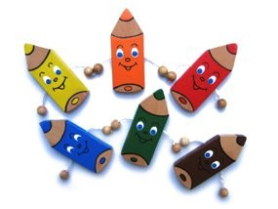
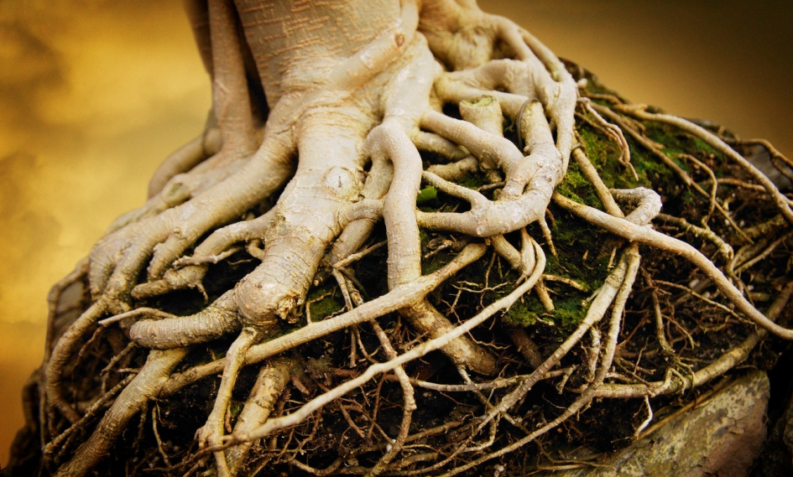
ZÁPIS
Kořen
= většinou podzemní nečlánkovaná část rostliny
funkce:
upevňuje rostlinu v půdě
nasává vodu s rozpuštěnými minerály
rozvádí vodu
shromažďuje zásobní látky
slouží k rozmnožování

Slide 8
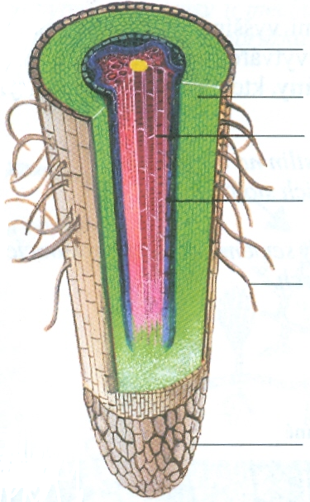
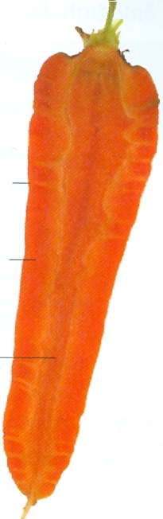
STAVBA KOŘENE
pokožka
kůra
cévní svazky
kambium
kořenové
vlásky
kořenová
čepička

Slide 9
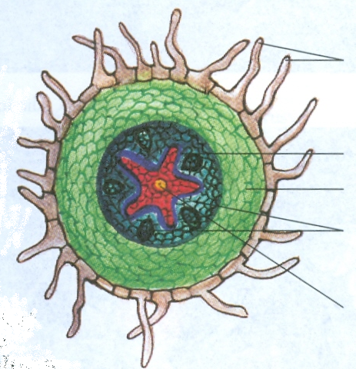
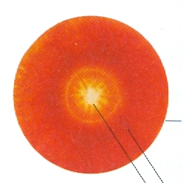
STAVBA KOŘENE
kořenové
vlásky
kůra
cévní svazky
pokožka

Slide 10
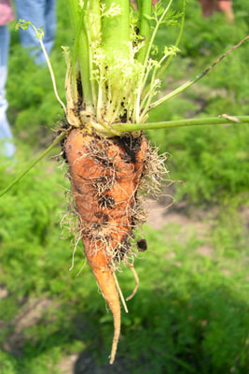
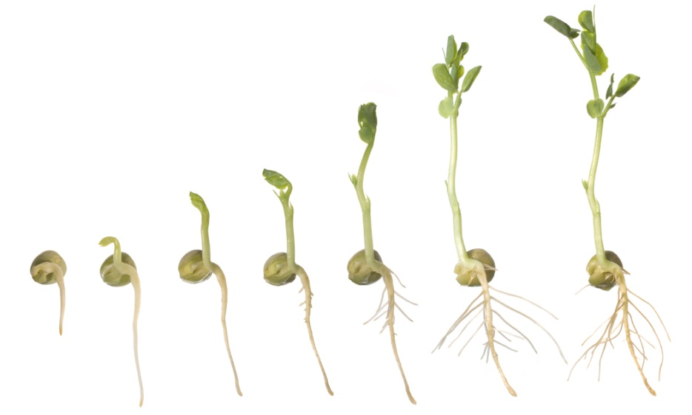
KOŘENOVÁ
SOUSTAVA
Kterými částmi je tvořena kořenová soustava dvouděložných
rostlin?
Kořen hlavní a kořeny postranní.
hrách setý mrkev obecná

Slide 11
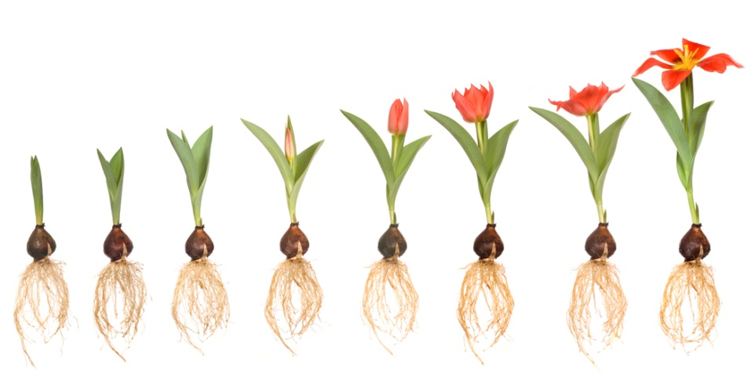
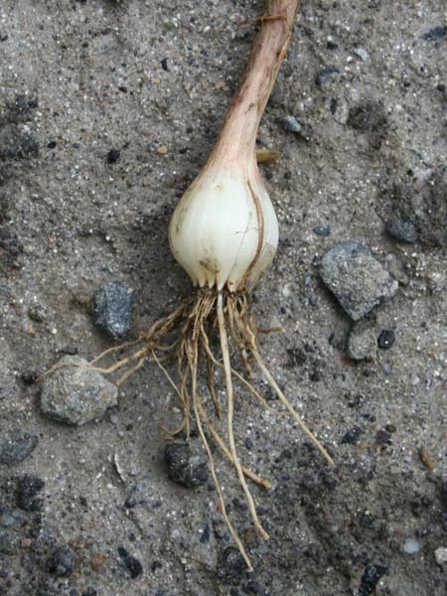
KOŘENOVÁ
SOUSTAVA
Kterými částmi je tvořena kořenová soustava jednoděložných
rostlin?
Svazčitými kořeny.
Jak se tyto kořeny vytváří?
Růst hlavního kořene je potlačen a jeho funkci přebírají
náhradní kořeny, které rostou z dolní části stonku.
tulipán česnek

Slide 12
ZÁPIS
stavba kořene:
pokožka
kůra
cévní svazky
kambium
dřeň
kořenové vlásky
kořenová čepička
typy kořenové soustavy:
- dvouděložné rostliny: kořen hlavní a kořeny postranní
- jednoděložné rostliny: svazčité kořeny

Slide 13
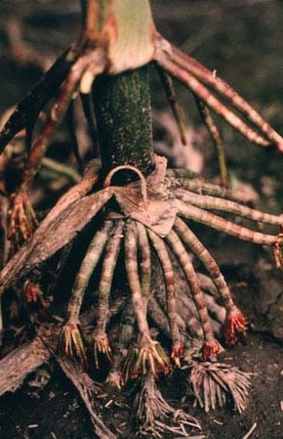

PŘEMĚNY KOŘENE
Náhradní kořeny
kukuřice setá fíkovník

Slide 14
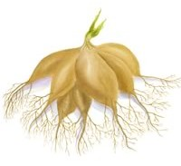
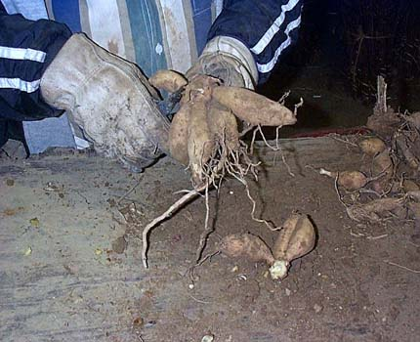
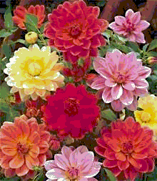
PŘEMĚNY KOŘENE
Kořenová hlíza
jiřina

Slide 15
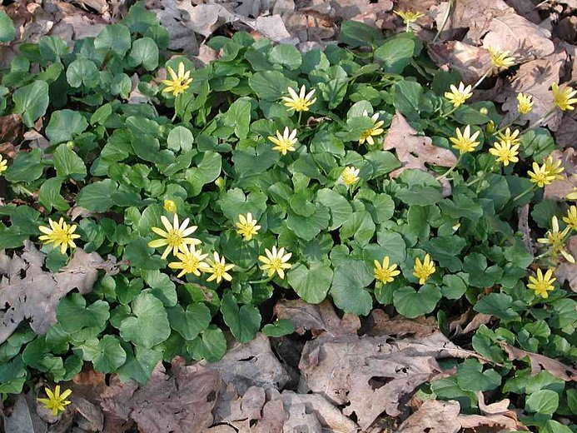
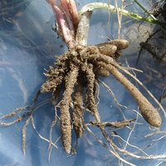
PŘEMĚNY KOŘENE
Kořenová hlíza
orsej jarní

Slide 16
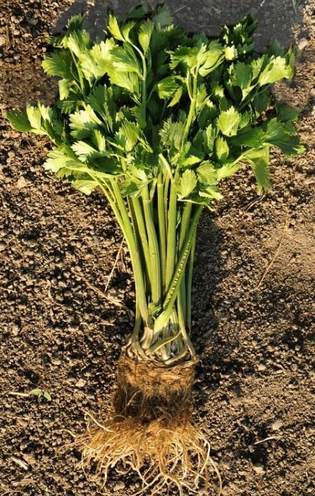
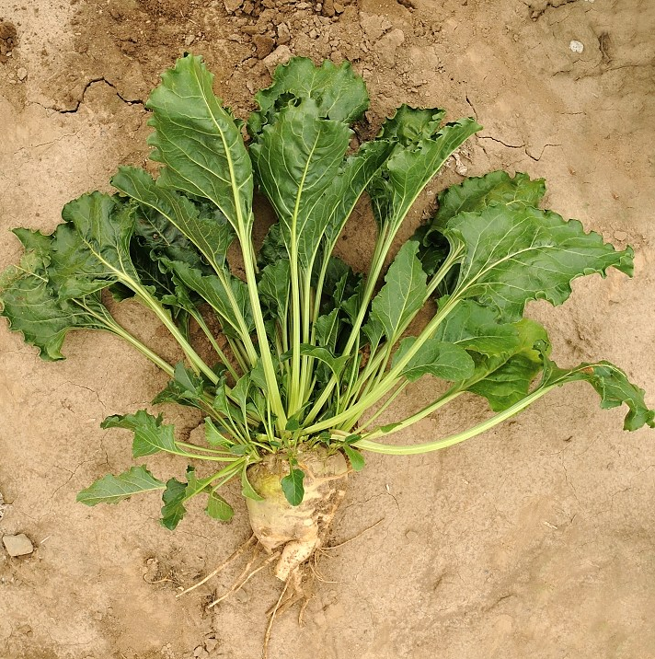
PŘEMĚNY KOŘENE
Bulva
miřík celer
řepa cukrovka

Slide 17
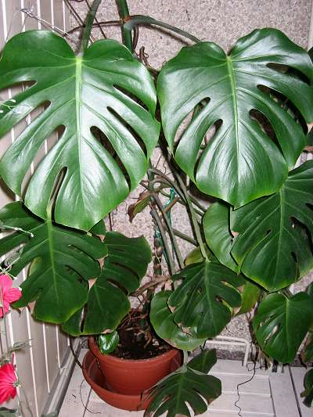
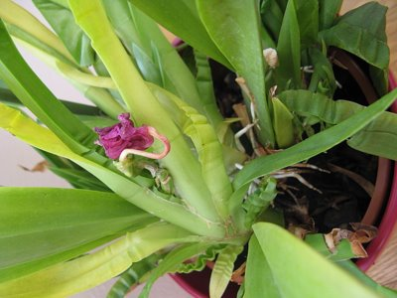
PŘEMĚNY KOŘENE
Vzdušné kořeny
monstera
orchidej

Slide 18
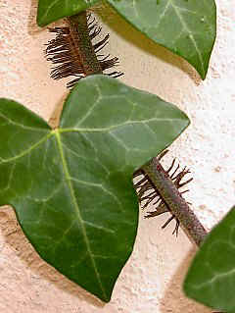
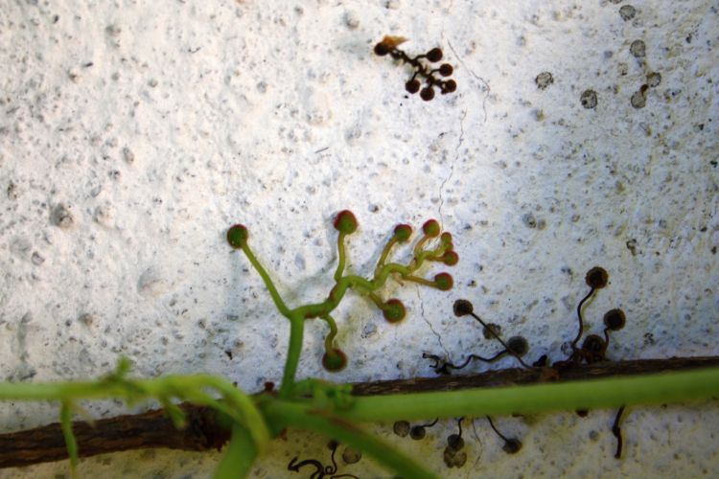
PŘEMĚNY KOŘENE
Příchytné /příčepivé/ kořeny
břečťan popínavý
loubinec pětilistý

Slide 19
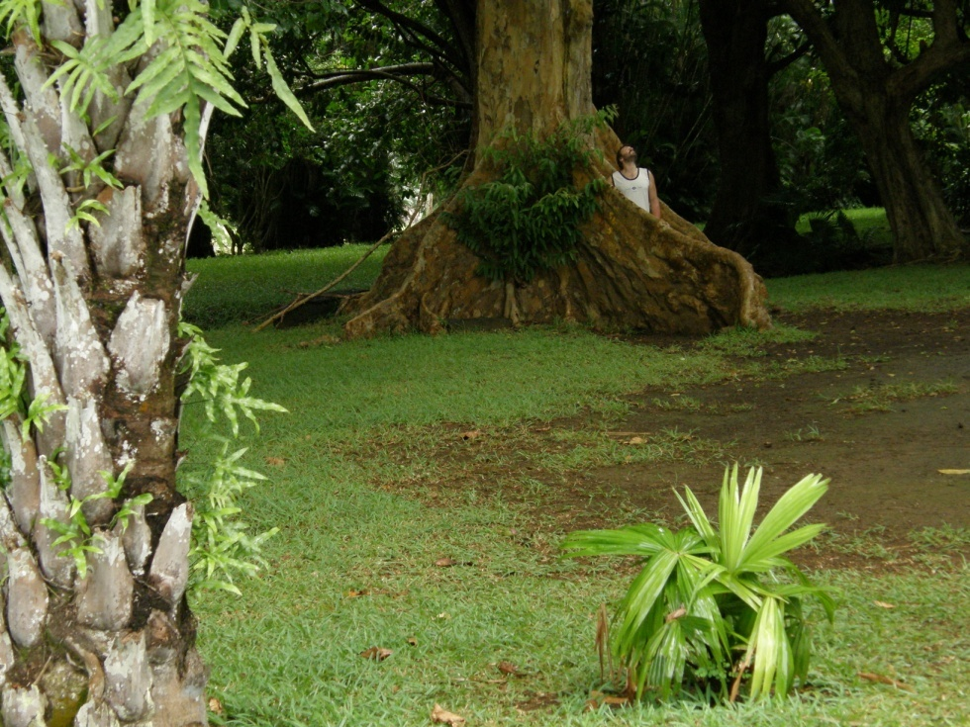
PŘEMĚNY KOŘENE
Deskovité kořeny
fíkovník

Slide 20
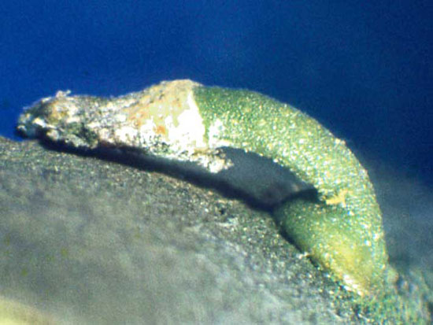
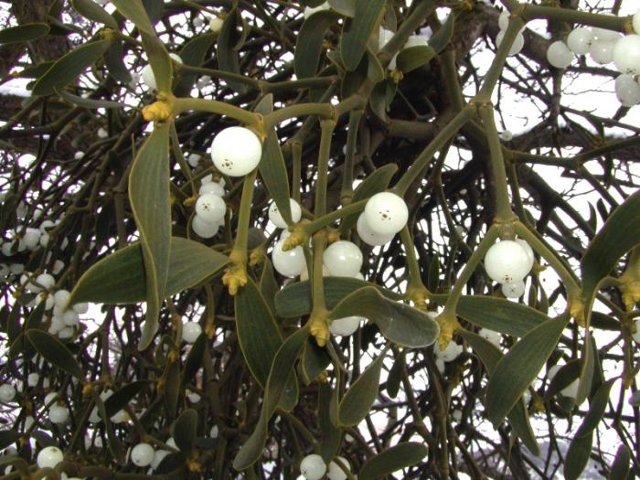
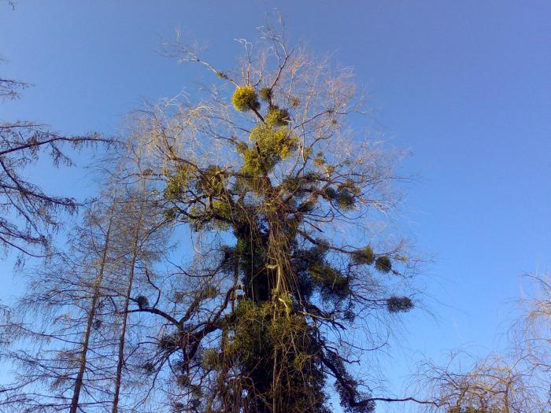
PŘEMĚNY KOŘENE
Haustoria – u parazitických rostlin
jmelí bílé

Slide 21
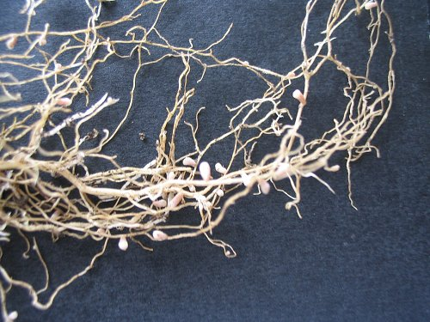
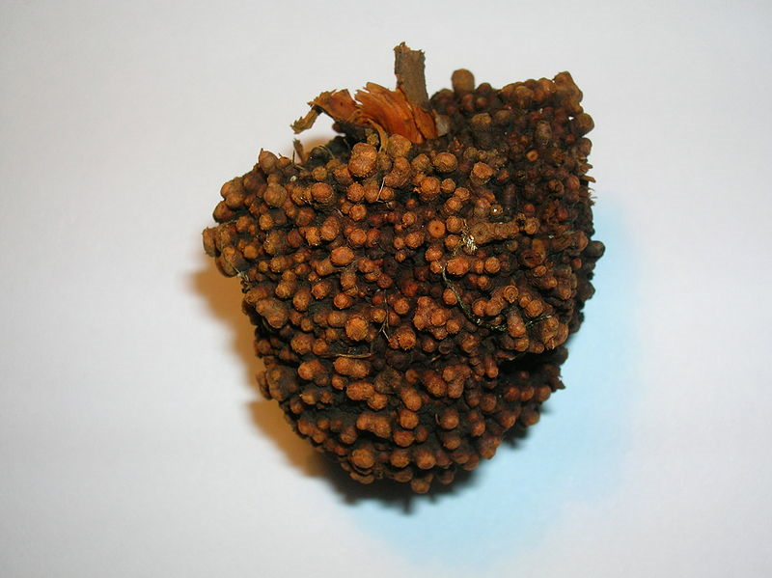
PŘEMĚNY KOŘENE
Hlízkové bakterie na kořenech rostlin
fazol obecný olše lepkavá

Slide 22
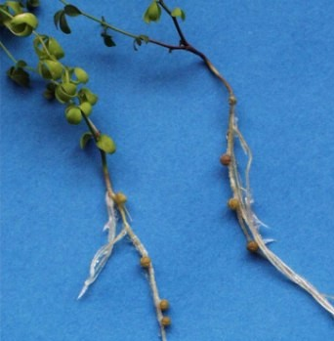
ZÁPIS
přeměny kořene
náhradní kořeny (kukuřice)
- bulva (řepa cukrovka)
- kořenová hlíza (jiřina)
- příchytné kořeny (břečťan)
- kořeny s hlízkovými bakteriemi (fazol)

Slide 23
ProcVIČOVÁNÍ UČIVA
Doplň popis k obrázku:

Slide 24
ProcVIČOVÁNÍ UČIVA
Doplň názvy vyobrazených rostlin a typ jejich kořenové soustavy.
………………………………. ………………………………
………………………………. ………………………………

Slide 25
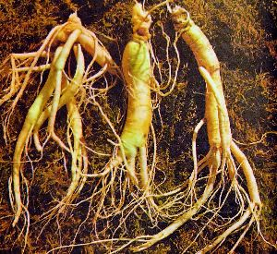
ProcVIČOVÁNÍ UČIVA
Jakou funkci v rostlině má kořen – její většinou podzemní orgán?
…………………………………
…………………………………
...............................................
…………………………………
…………………………………

